Slide 1







Slide 2

Révélateur

Slide 3


3 fonctions

Slide 4
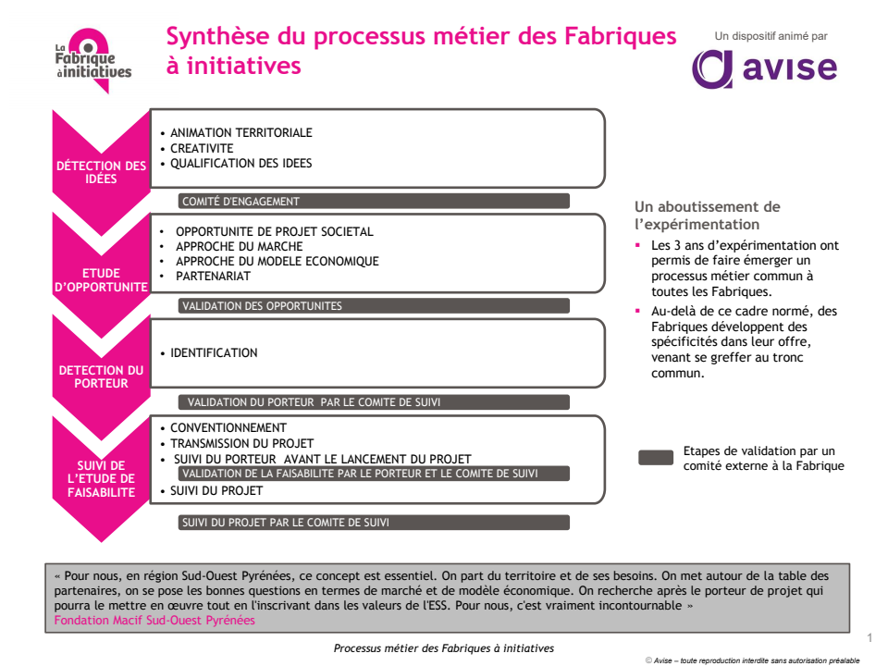


Slide 5

Projet Quartiers Solidaires, Brest retenu à l’AAP Contrat de Ville en avril 2019
Objectifs :
> Quels sont, selon vous, les besoins non satisfaits sur le quartier ?
>Souhaiteriez-vous développer des activités économiques et/ou sociales ?
Réalisations

Slide 6
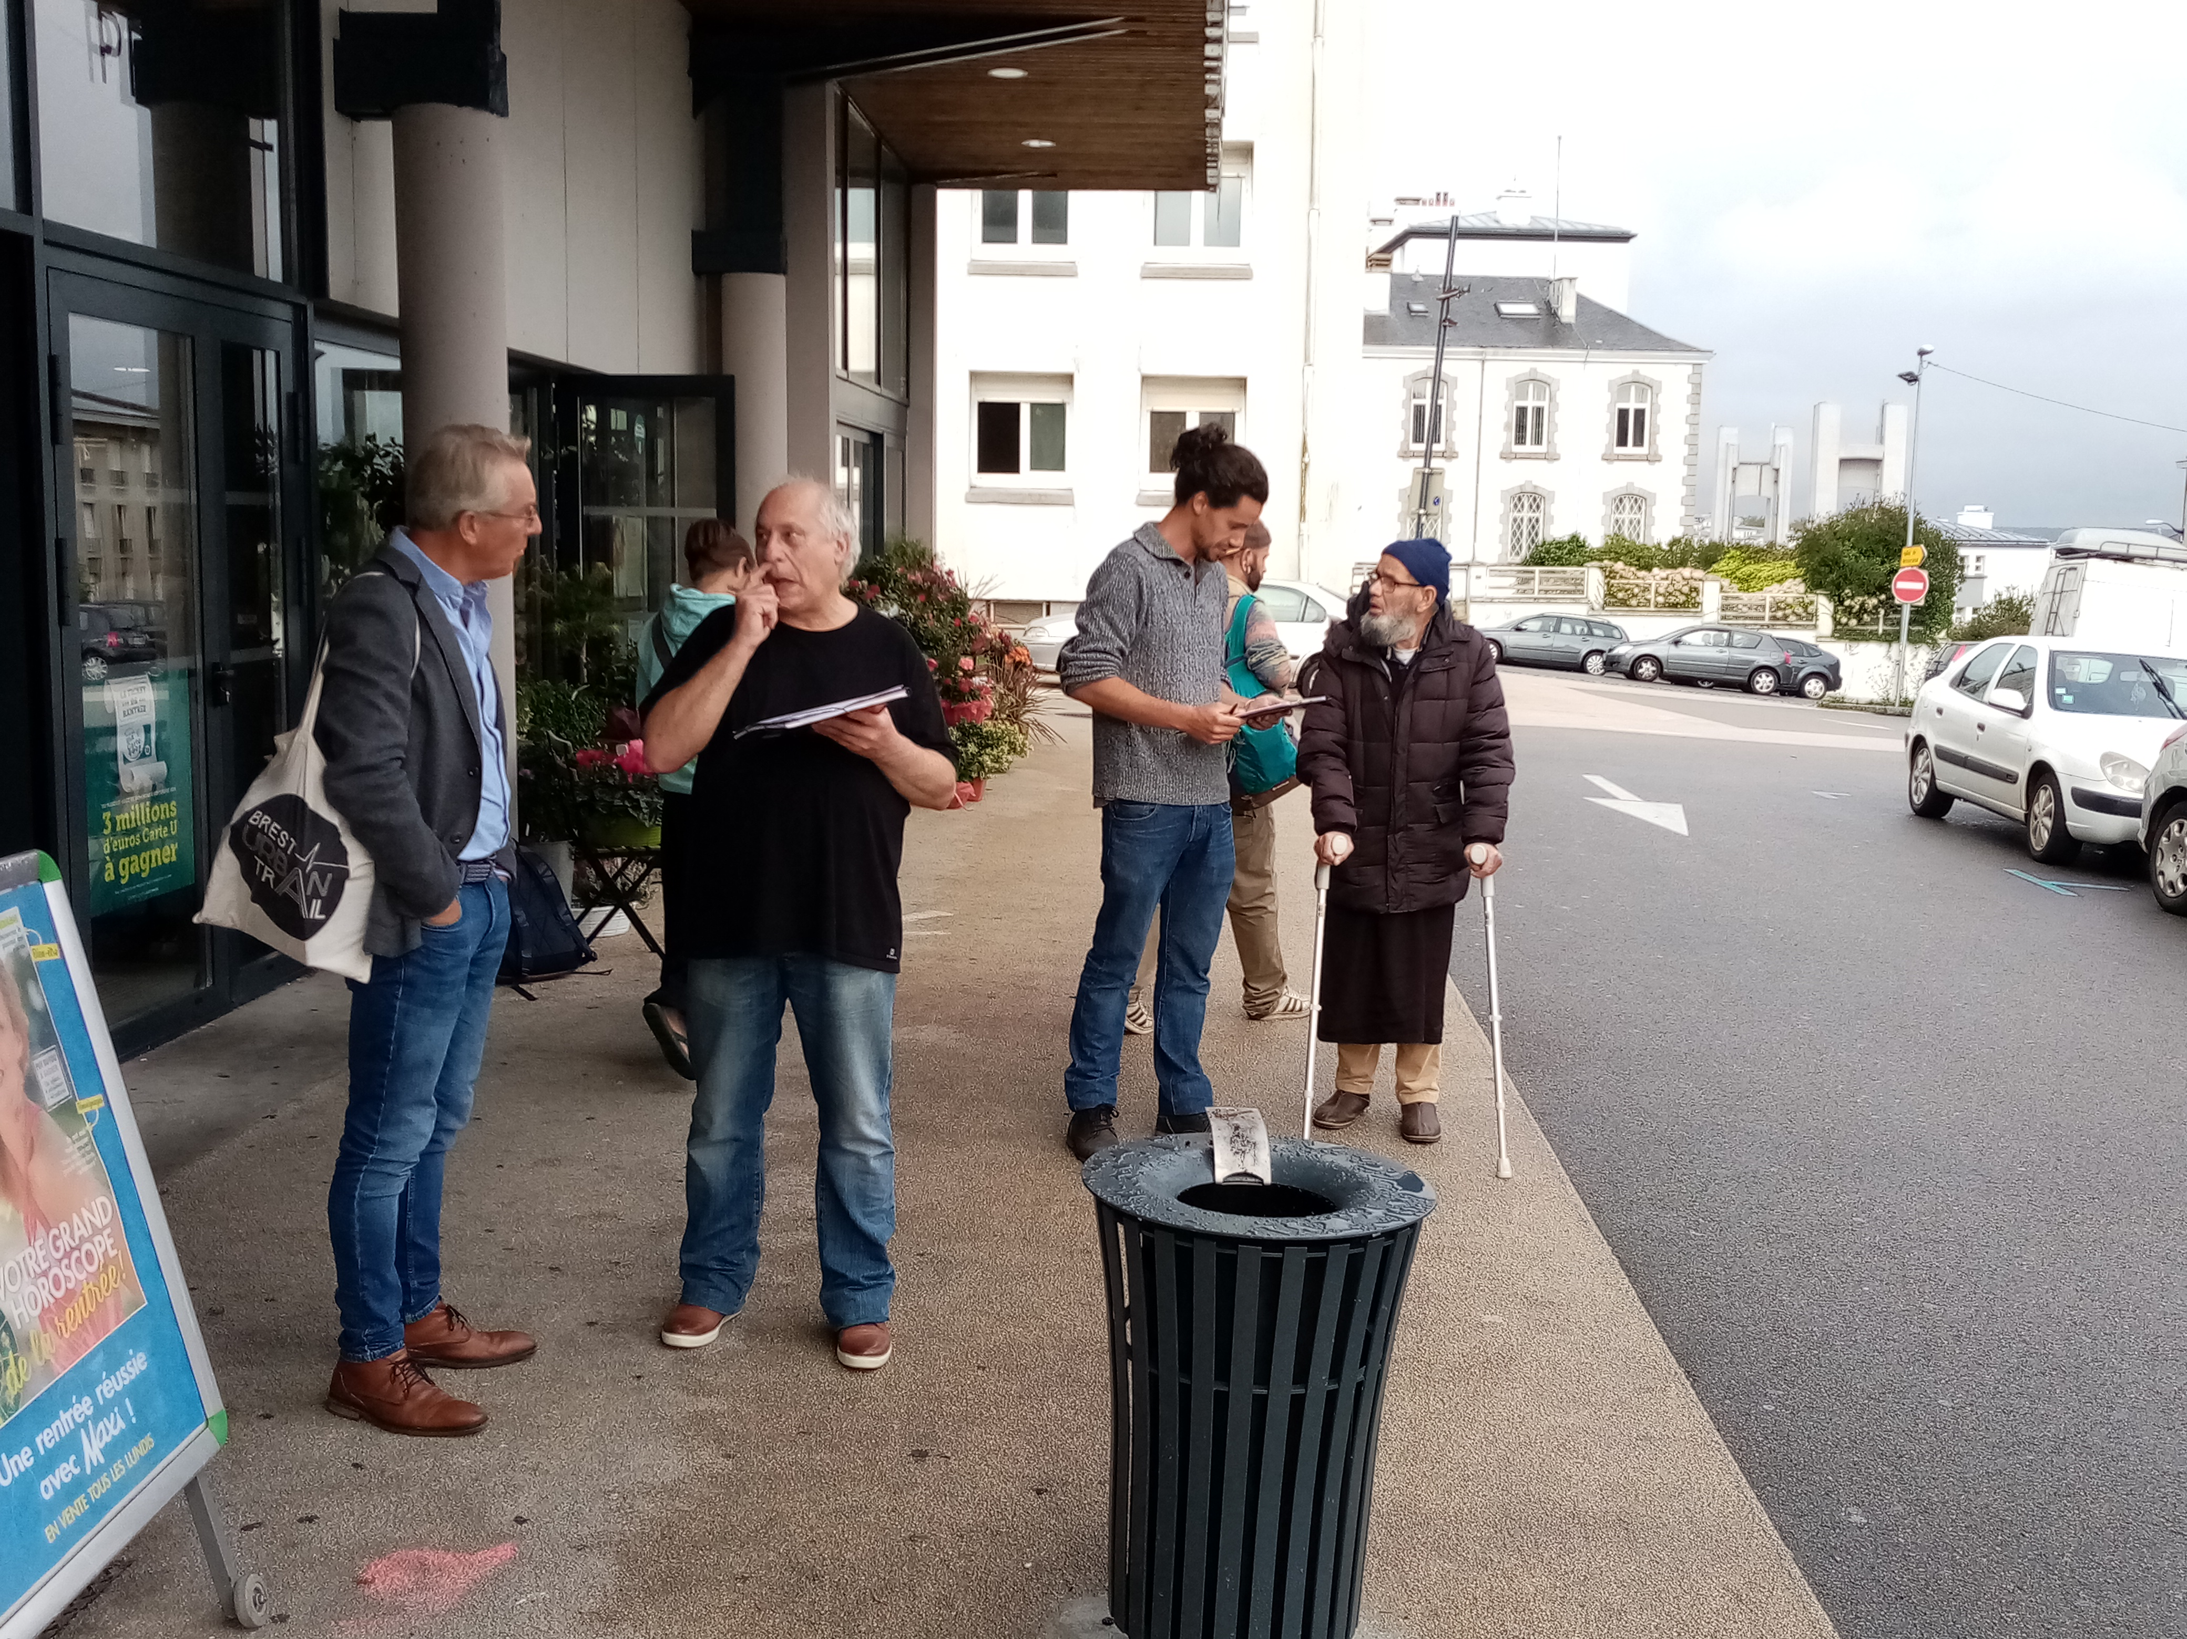
Préalable : aller à la rencontre des acteurs des quartiers
Enquêtes de terrain : quels sont les besoins des quartiers de Bellevue, Pontanezen, Recouvrance ?
Enquêtes auprès des acteurs économiques
Réalisations

Slide 7

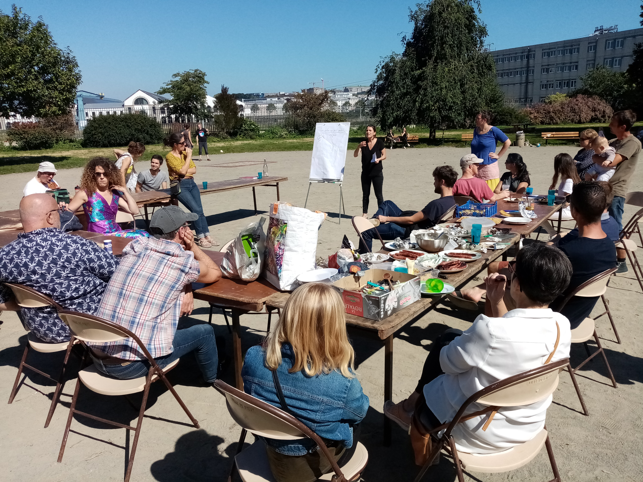
Des idées aux besoins : organisation de réunions de créativité
Réalisations

Slide 8
Souhaiteriez-vous développer des activités économiques et/ou sociales ?
> Rencontre de porteurs de projet des quartiers (partenariat CitésLab, Adie)
> Quels sont les freins (spécifiques) à la création d’activités sur les quartiers ?
> Organisation d’un Idéateur « quartier » fin 2019
Réalisations

Slide 9
2020/2021
Projet Quartiers Solidaires
Etude d’opportunité pour une conciergerie apprenante sur le quartier de Pontanezen
Un tiers-lieu sur le quartier de Recouvrance : accompagnement de la démarche Coucou Recou
Redynamisation socio-commerciale de Recouvrance : des nouveaux projets sur le quartier en lien avec les acteurs

Slide 10
En cours
Redynamisation centre-bourg, Le Juch
Lauréat de l’AAP « redynamisation de centre-bourg » Région
→ TAg29 identifié comme l’opérateur socio-économique

Slide 11
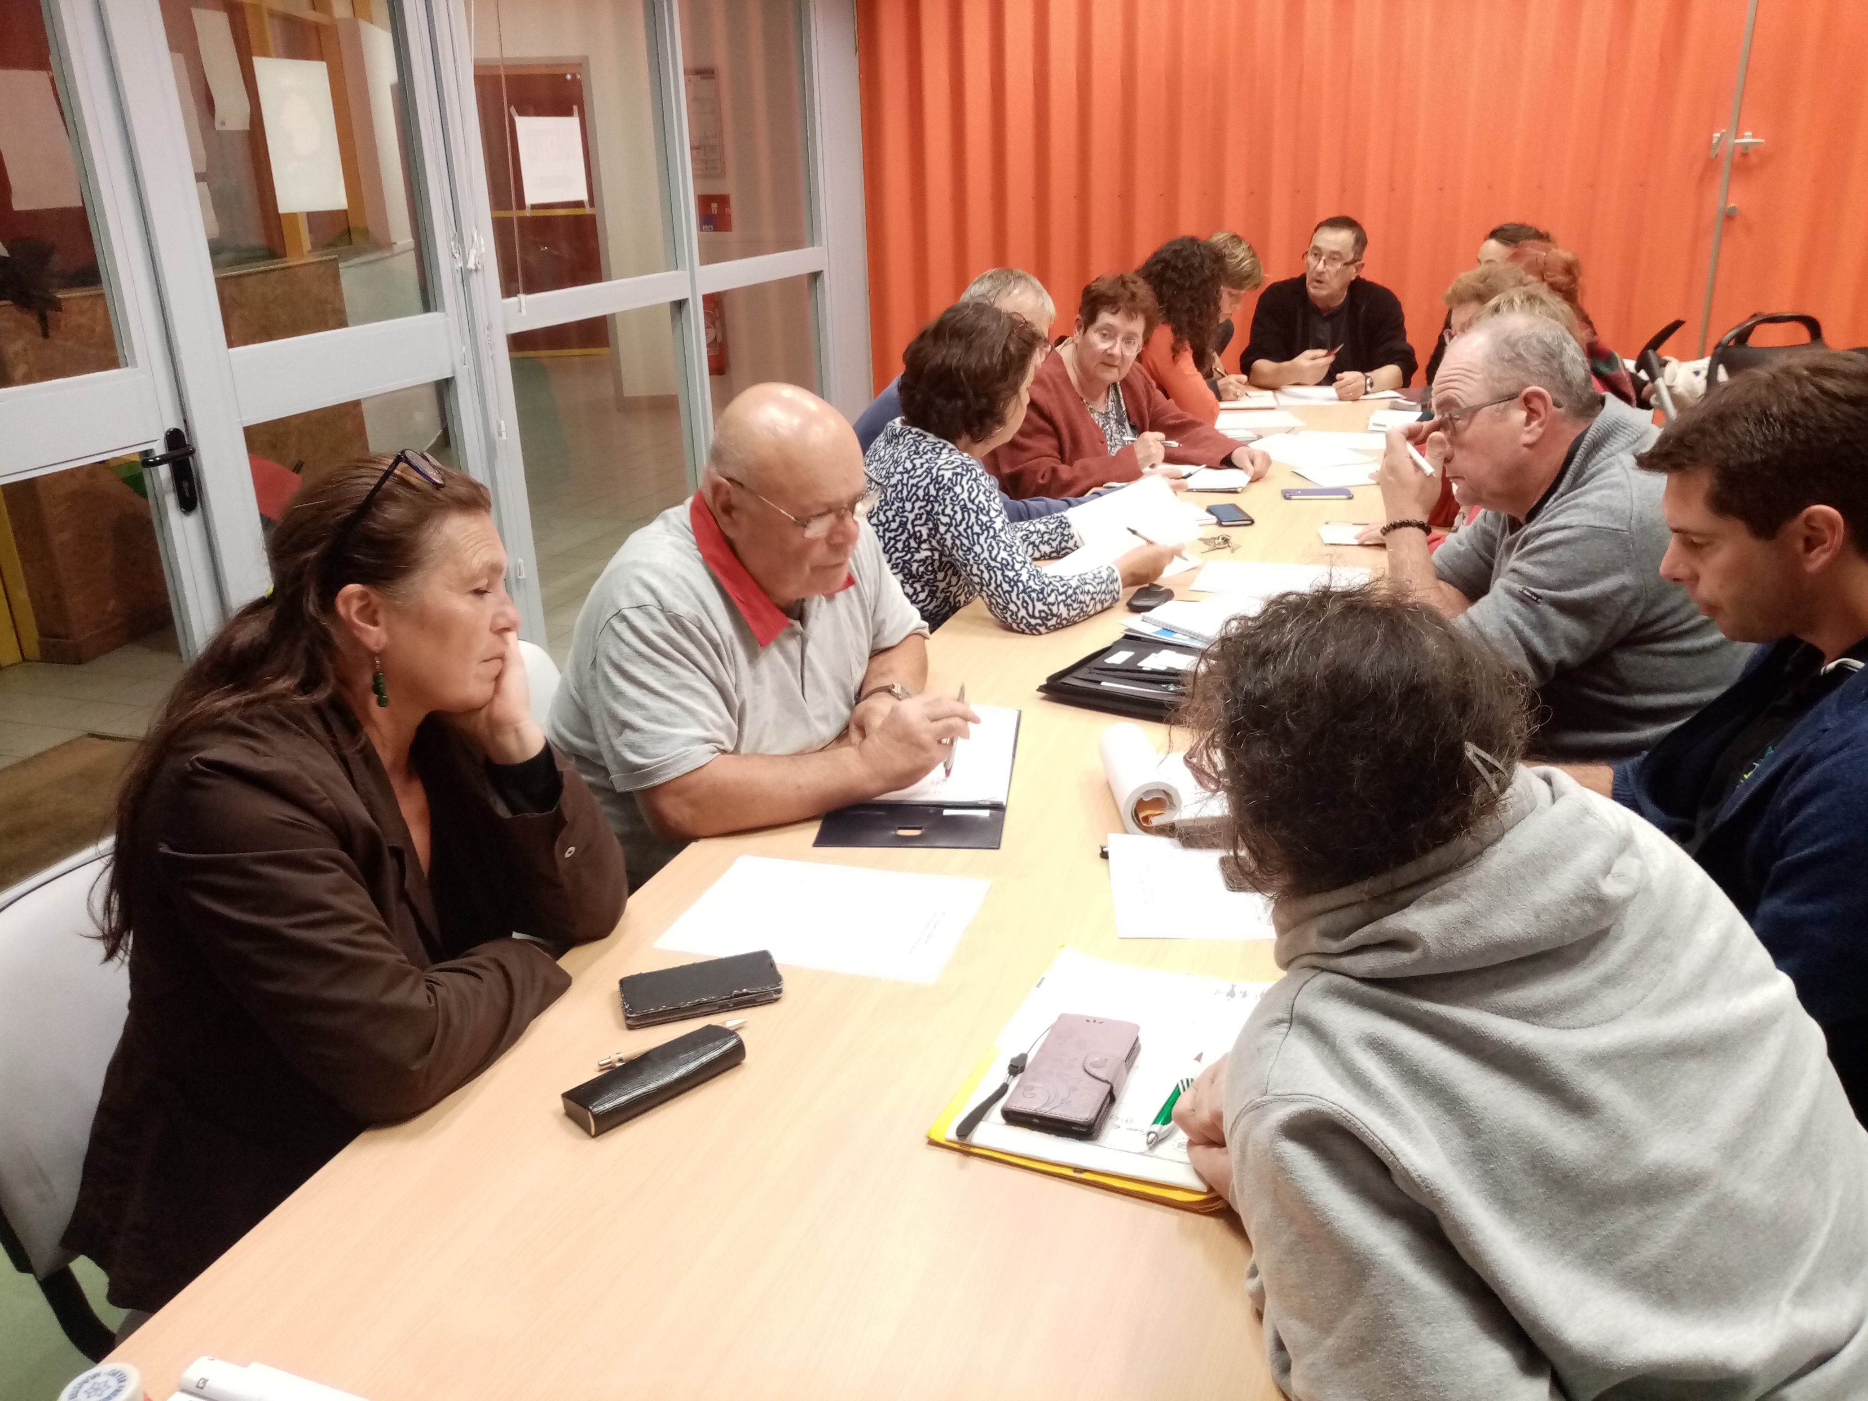
Contexte
Deux réunions publiques sur la revitalisation du centre-bourg
→ Constitution d’une commission « commerces et services » animée par le TAg29 – 22 inscrits
→ 11 et 25 septembre :
Réunions préparatoires
À la Semaine de Résidence

Slide 12
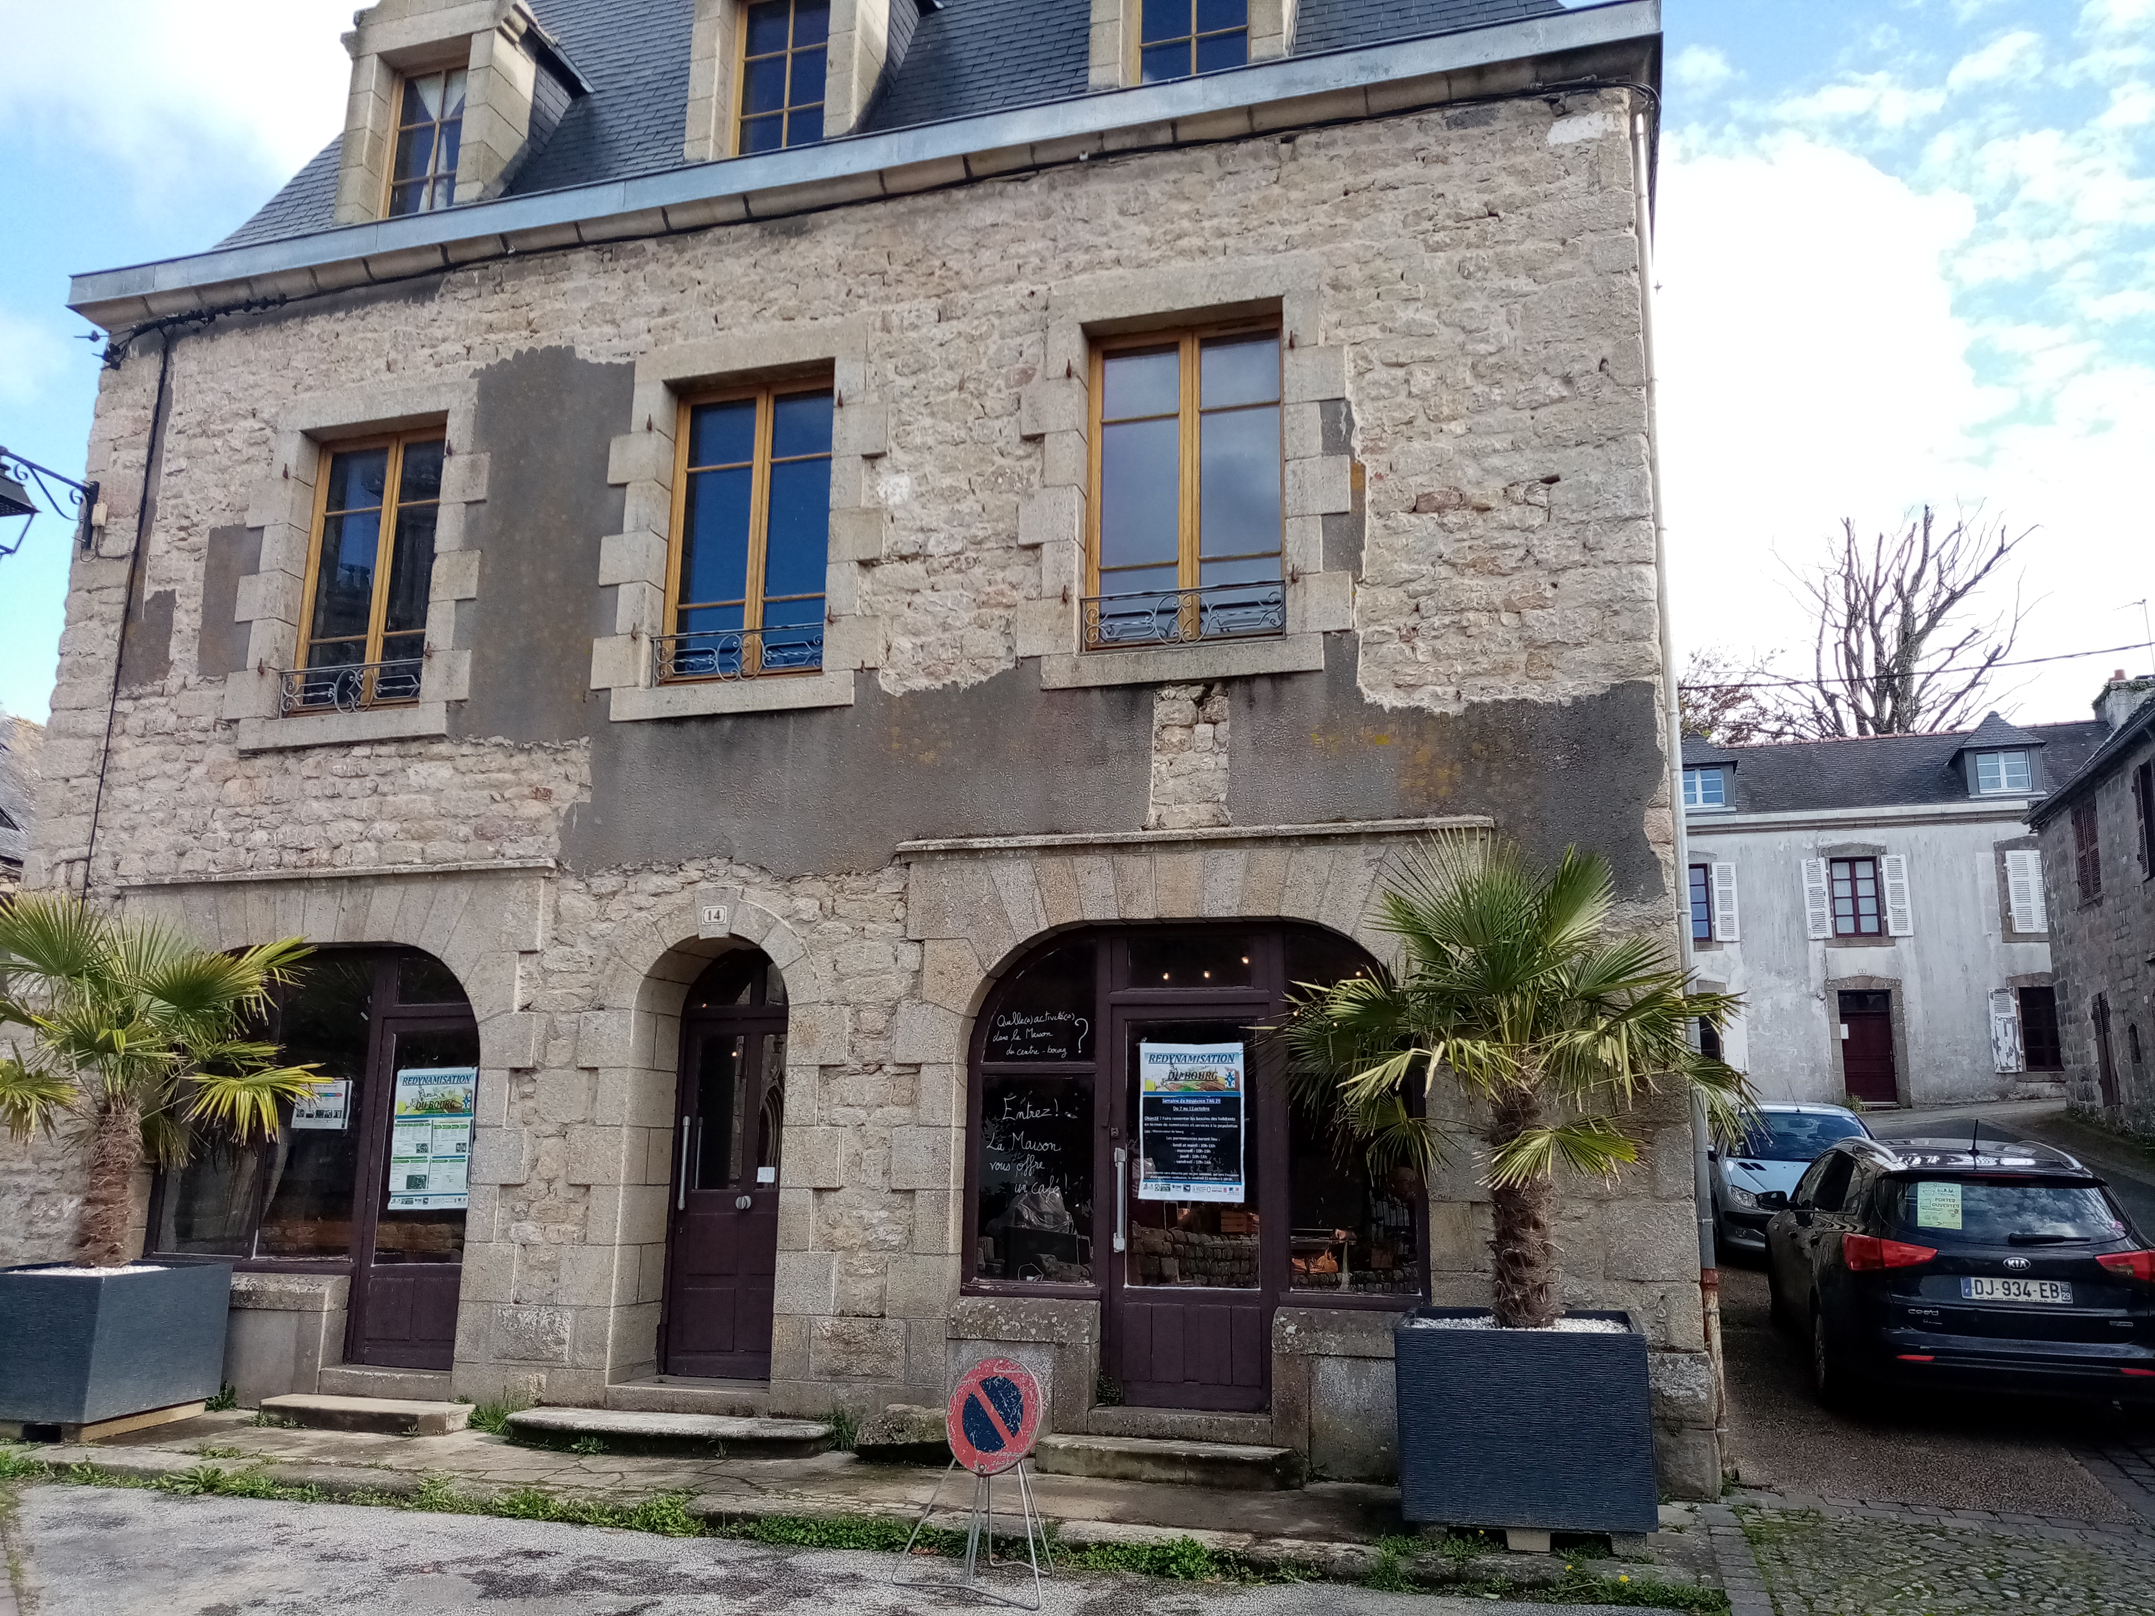
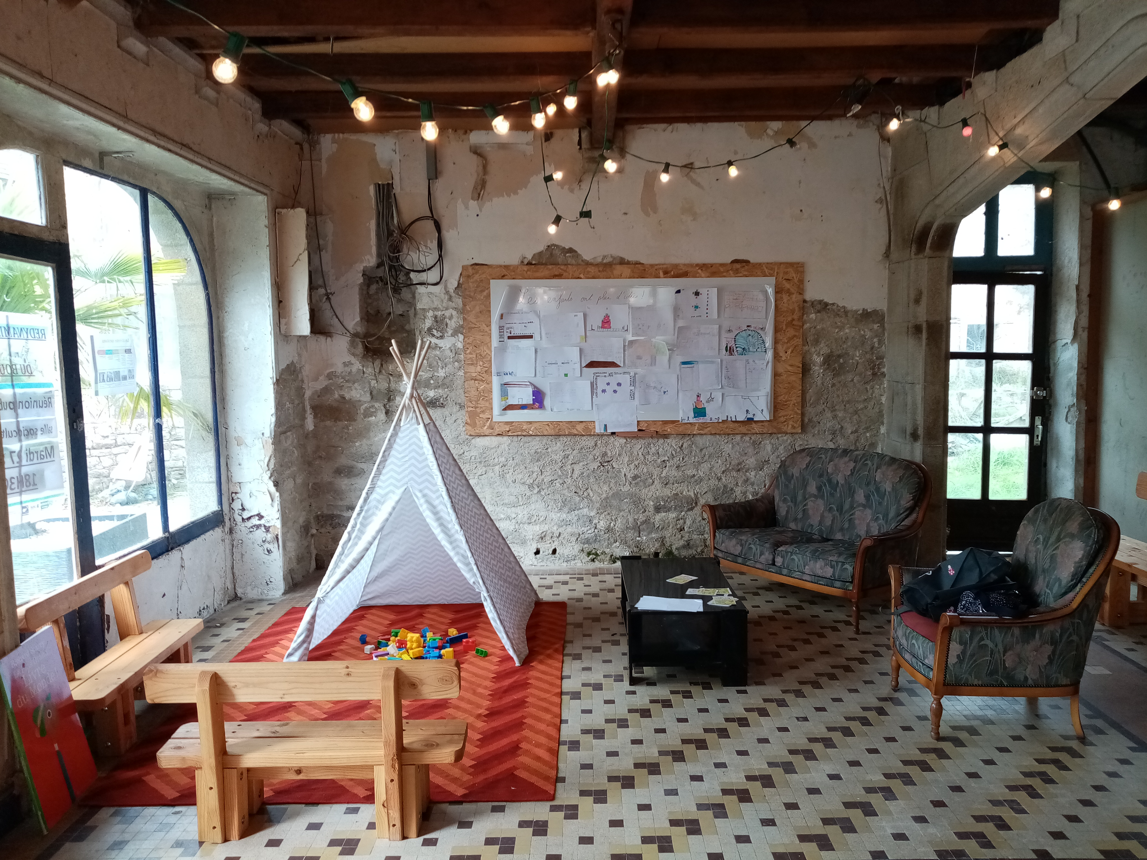
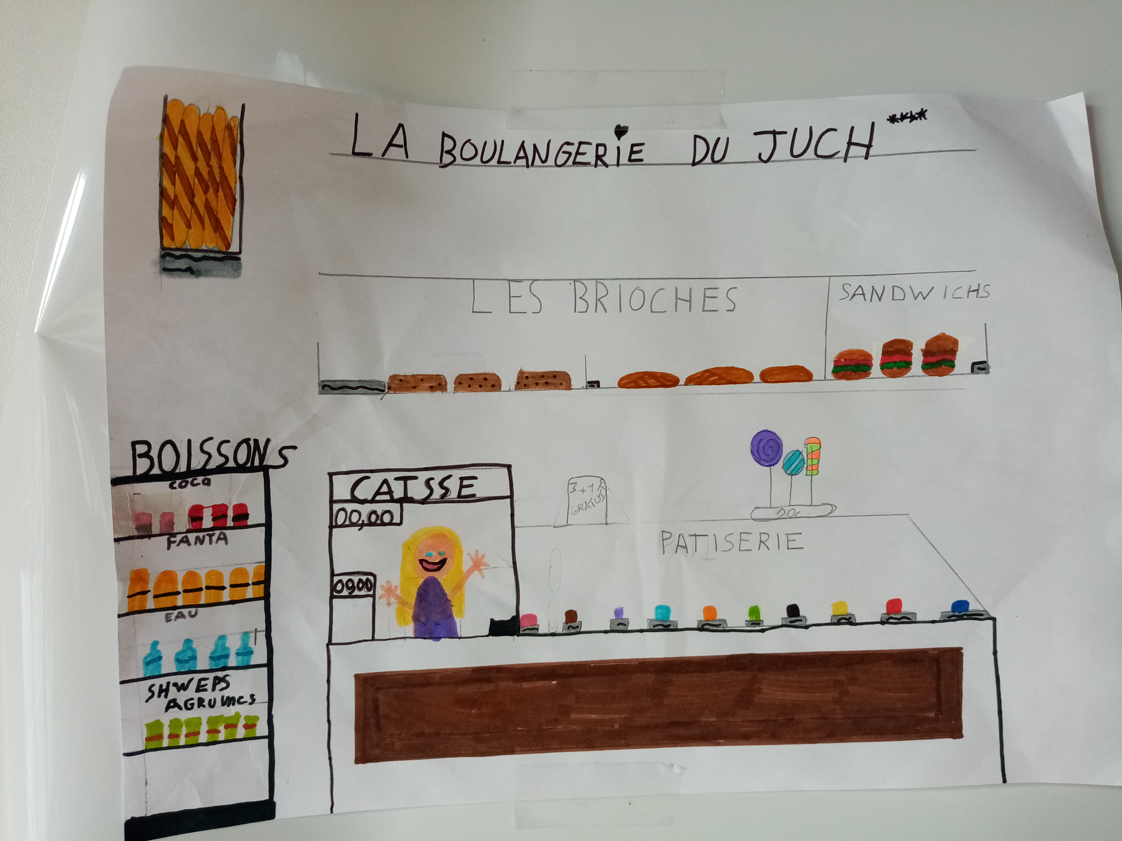
L’enquête
Ouverture de la Maison du coeur de bourg,
lieu symbolique de la commune, pour
accueillir les habitants
Parallèlement : enquêtes en porte-à-porte, à l’initiative de la commission
Goûter des enfants le jeudi soir après l’école

Slide 13
Résultats – les habitants enquêtés
110 enquêtes réalisées
40 % de la population touchée
Ancienneté sur la commune :
de 1 semaine à 91 ans
Age
18-30 ans - 6
30-45 ans - 25
45-65 ans - 16
65 ans et plus - 45

Slide 14
Résultats – activités imaginées
Bar – café – lieu de convivialité 46
Bar + épicerie 14
Epicerie 48
Boulangerie 31
Restaurant 15
Animations culturelles 8

Slide 15
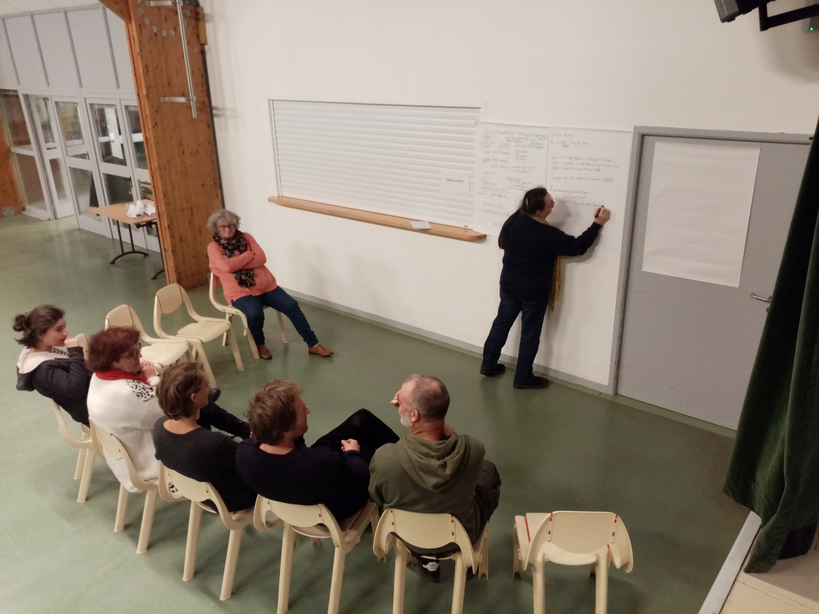
Forum Ouvert
30 participants
4 ateliers tournants
Les participants ont suivi deux ateliers (sur 4) suivant leurs préférences. Sur chacun des ateliers, ils devaient répondre collectivement à deux questions :
- pourquoi cette activité ?
- comment cette activité peut fonctionner ?
→ Approfondissement des besoins
→ Création d’un Groupe de Travail

Slide 16
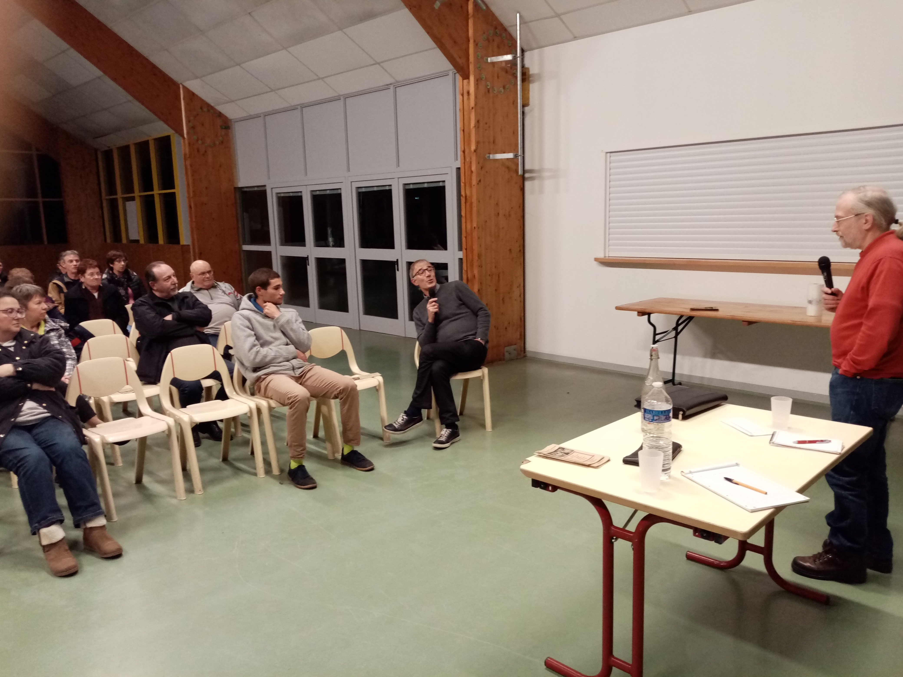
Rencontre inspirante : Le Champ Commun
50 participants
Du concret : comment un projet
« rural » fonctionne au quotidien ?

Slide 17
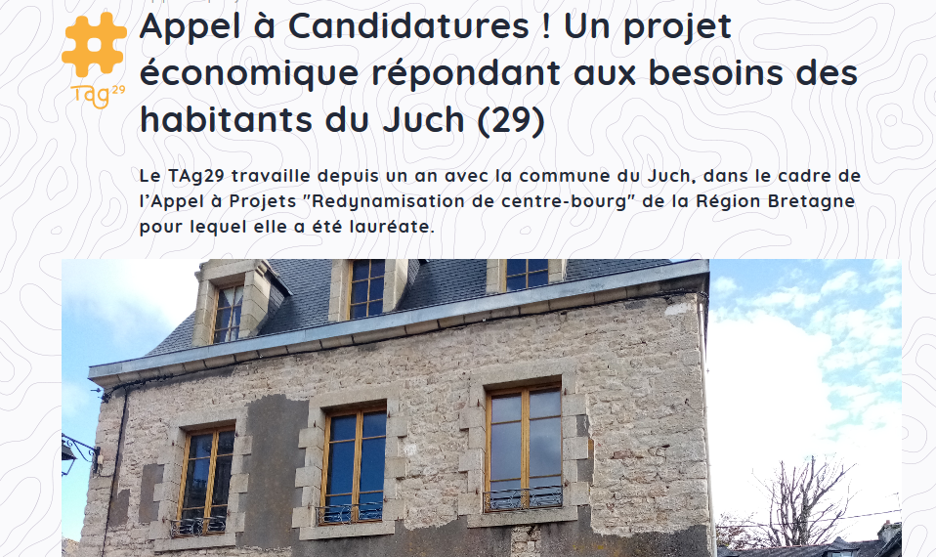
GT Le Juch
→ Choix de projets inspirants
→ Benchmarking : ce qui fonctionne / ne fonctionne pas
→ Rédaction d’un Appel à Candidatures en parallèle des travaux de rénovation

Slide 18


déclencheur
collaboratif
territoire
professionnalisme
communauté
innovation
continuum
dynamisme
proximité
entrepreneuriat
autonomisation
laboratoire
accompagnateur

